Slide 1
Systemstøtte til administrasjon av klinisk forskning

Slide 2
I følge nasjonal handlingsplan for kliniske studier er det et mål at antall kliniske studier skal fordobles innen 2025. På den måten skal fagmiljøene gjøres bedre i stand til å ta i bruk ny kunnskap, og bidra til at flere pasienter får muligheten til å prøve ut ny, lovende behandling.
Dette er en kulturendring som krever at alle pasientmøter ses på som potensielle kilder til forskning og ny kunnskap.

Slide 3
Frem til nå har det ikke vært muligheter for studieadministrativ støtte i pasientjournalen. Man har kunnet dokumentert i et journalnotat at pasienten har samtykket og er inkludert i en gitt studie.

Slide 4
Forskningsapplikasjonen i Epic er integrert med alle andre deler av Helseplattformen. Dette gjør at all forskning skal kunne være en integrert del av all pasientbehandling.

Slide 5
Forskningsapplikasjonen i Helseplattformen vil legge til rette for
at alle kliniske studier registreres
at studieadministrative oppgaver standardiseres
en god oversikt over alle kliniske studier
hvilke faser de er i
hvilke pasienter som er tilknyttet de ulike studiene
hvilke forordninger som er tilknyttet de ulike studiene
1
2
3
4
5
6

Slide 6
For sluttbrukeren vil forskning oppleves som en integrert del av pasientbehandlingen.
Sluttbrukeren vil få en god oversikt over pågående studier som pasienter kan inviteres til å delta i, eller allerede deltar i.

Slide 7
Spesialisthelsetjenesten i Midt-Norge har satt seg som mål å øke antall nye kliniske studier med minst 10% innen 3 år etter at Helseplattformen er tatt i bruk sammenlignet med 2019.
Kommunehelsetjenesten har satt seg som mål at flere innbyggere får tilbud om å delta i og inkluderes i kliniske studier i kommunehelsetjenesten, at flere kommuner og kommunale virksomheter vil delta i forskningsprosjekter.
?

Slide 8
I denne presentasjonen snakker vi om systemstøtte til kliniske studier i Helseplattformen.
Vi snakker ikke om annen funksjonalitet i Helseplattformen som også kan knyttes til forskning som rapporteringsdata på kvalitetsindikatorer eller å bruke data fra Helseplattformen til å generere nye forskningsprosjekter.
1
2
3
4
5
6

Slide 9
Helseplattformen har funksjonalitet som støtter
Administrasjon av alle kliniske studier
Intervensjonstudier
Observasjonsstudier
Forskningsbiobanker
Arbeidet med pasienter som deltar i kliniske studier
1
2
3
4
5
6

Slide 10
REK
Studie-oppføring
Godkjenning egen organisasjon
Studieadministrasjon
Etter godkjenning internt i egen organisasjon og av REK (regional etisk komite) oppretter studieteamet en forskningsstudieoppføring i Helseplattformen.
En forskningsstudieoppføring er grunnlaget for studieadministrative arbeidsflyter og oppgaver knyttet til den enkelte studien.

Slide 11
Det er arbeidsflyter i Helseplattformen for
Etablering av en forskningsstudieoppføring
Rekruttering
forskningsdeltakere via HelsaMi
vha beslutningsstøtte (Best Practice Advisories (BPA)) i møte med kliniker
innhenting av forskningssamtykke

Slide 12
Det er arbeidsflyter i Helseplattformen for
Gjennomføring
tilknytning av forskningsdeltakere til en forskningsstudie
knytte forordninger og undersøkelser til en forskningsstudie
spørreskjema for forskning

Slide 13
Det er arbeidsflyter i Helseplattformen for
Varsler om forskningsdeltakere
varsel om forskningskontakt/avtale
varsel om innleggelse av forskningsdeltaker
varsel om og dokumentasjon av uønskede hendelser

Slide 14
Det er arbeidsflyter i Helseplattformen for
Div annen forskningsadministrasjon
kobling av en timeavtale/innleggelse til en forskningsstudie
forskningsbiobanking
forskningsfakturering og fordeling av takster mellom det offentlige og forskningsstudien
frigivelse av journaldata til ekstern forskningsmonitor
div forskningsoppgaver for forskningskoordinator

Slide 15
Er det nok potensielle pasienter tilgjengelig for studiet?
En kliniker eller forsker kan benytte SlicerDicer som er et verktøy for å undersøke om det er et tilstrekkelig antall potensielle studiedeltakere i organisasjonen til en planlagt klinisk studie (feasibility).
?

Slide 16
Hint om pasient som er aktuell for et klinisk studie
En kliniker får opp et varsel (Best Practice Advisories - BPA) om at en pasient oppfyller kriterier for en klinisk studie eller en forskningsbiobank.
Kliniker kan informere pasienten. Dersom pasienten er interessert, registreres dette i Helseplattformen.

Slide 17
Behov for avblinding ved akutt sykdom
En kliniker kan se om en pasient er aktiv i en intervensjonsstudie og kan ved ett klikk se hvilken studie det er og finne kontaktinfo til utprøver/koordinator
Særlig nyttig dersom det skulle være behov for avblinding i en legemiddelstudie, hvor det kan være viktig å vite om pasienten mottar aktivt studielegemiddel eller placebo

Slide 18
Alle innbyggere som oppretter en profil i HelsaMi kan registrere sin preferanse med hensyn til å bli kontaktet for informasjon om aktuelle forskningsstudier
HelsaMi kan brukes til
kommunikasjon med studiekoordinatorer
gi/avslå/trekke samtykke til deltakelse in en konkret forskningsstudie
å holde oversikt over hvilke forskningsstudier de deltar i
Spørreskjema og andre forskningsinstrument

Slide 19
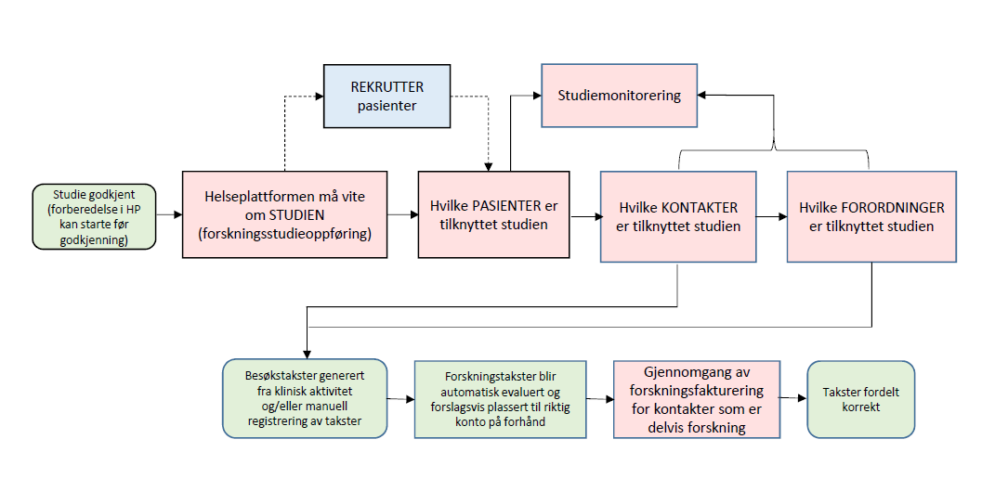
Forskningsarbeidsflyter i helseplattformen

Slide 20
Oppsummering
Forskningsmodulen til Helseplattformen vil medføre tre større endringer i arbeidshverdagen for sluttbrukere som driver med klinisk forskning.
Vi må opprette forskningsstudieoppføringer og pasient-studie-tilknytninger for alle pasientrettede studier i Midt-Norge
Dette er grunnlaget for bruk av forskningsfunksjonaliteten
Vi får arbeidsflyter som knytter forordninger, kontakter og takster til studiene
Dette er noe alle brukere vil måtte gjøre og noe alle brukere vil se
Vi må innhente innbyggernes rekrutteringspreferanse i HelsaMi
Dette vil la oss identifisere mulige kandidater til forskningsstudier

